Slide 1
Патриотическое воспитание в условиях многонационального государства (на примере учреждения дополнительного образования детей «Центр детского творчества «Народные ремесла»)
Жученко Ольга Григорьевна,
директор МАУДОД
«Народные ремесла»

Slide 2
Результаты анкетирования воспитанников МАУДОД «Народные ремесла» Вопрос: отношение к людям других национальностей

Slide 3
Результаты анкетирования воспитанников МАУДОД «Народные ремесла» Вопрос: отношение к браку между представителями разных национальностей

Slide 4
Результаты анкетирования воспитанников МАУДОД «Народные ремесла» Вопрос: отношение к тому, что каждый народ должен жить на своей территории

Slide 5
Результаты анкетирования воспитанников МАУДОД «Народные ремесла» Вопрос: отношение к конфликтной ситуации между представителями разных национальностей

Slide 6
Результаты анкетирования воспитанников МАУДОД «Народные ремесла» Вопрос: отношение к причинам конфликтов между разными народами

Slide 7
Результаты анкетирования воспитанников МАУДОД «Народные ремесла» Вопрос: отношение к террористическим актам

Slide 8
Результаты анкетирования воспитанников МАУДОД «Народные ремесла» Вопрос: отношение к беженцам

Slide 9
Результаты анкетирования воспитанников МАУДОД «Народные ремесла» Вопрос: есть ли беженцы или представители других республик в группе?

Slide 10
Результаты анкетирования воспитанников МАУДОД «Народные ремесла» Вопрос: отношение к изучению культуры разных народов

Slide 11
Результаты анкетирования воспитанников МАУДОД «Народные ремесла» Вопрос: нравственные показатели
Стремление к насилию – 32,5 %
Отсутствие милосердия – 37 %
Не уважение чужого мнения и людей – 32,5 %
Отношение к войне как к необходимости – 30,7 %
Агрессивность – 23,3 %
Стремление к навязыванию своего мнения – 21,5 %

Slide 12
Модель поликультурного образовательного пространства в МАУДОД «Народные ремесла»
МИССИЯ центра
Создание условий формирования личности и развитие индивидуальных возможностей и способностей детей
средствами освоения народной культуры
Образовательная программа
«Поликультурное образование и межэтническое общение»
Цель - активизация и внедрение в образовательную систему инновационных воспитательных моделей, обеспечивающих формирование гражданской идентичности обучающихся в условиях полиэтнического общества
Освоение культуры своего народа.
Приобщение к духовно-нравственным ценностям.
Формирование осознанных патриотических чувств.
Обучение различным видам художественно-эстетической и трудовой деятельности
Задачи
Развитие поведенческих навыков общения с представителями иных культур и этносов.
Формирование представлений о многообразии культур и их взаимосвязи
Воспитание позитивного отношения к культурным различиям
Раздел 3 Культура межнационального общения (Учусь общаться)
Раздел 1 Этническая идентичность (учусь понимать себя и свою культуру)
Раздел 2 Этнокультурная компетентность (учусь понимать других и другие культуры)
Информационно-обучающее направление; развивающее направление, воспитательное направление, методическое направление, контролирующее направление

Slide 13
Раздел «Учусь понимать себя и свою культуру»
Дни славянской культуры и письменности,
пос. Бычиха

Slide 14
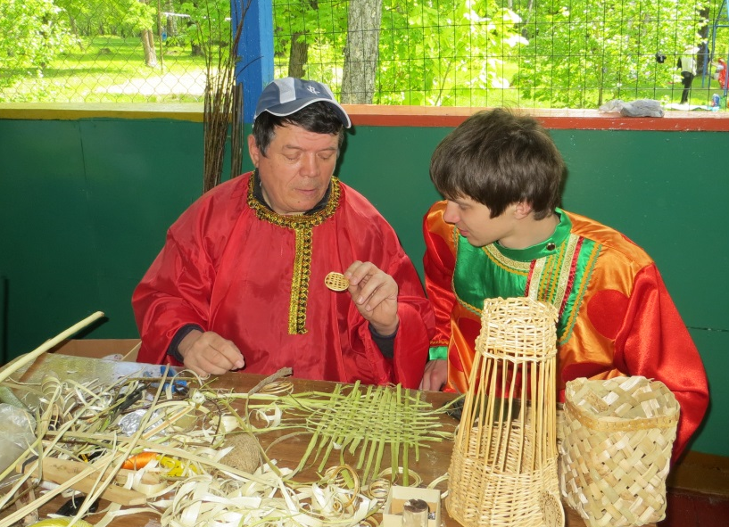
Раздел «Учусь понимать себя и свою культуру»
Фестиваль русской культуры на берегах Амура

Slide 15
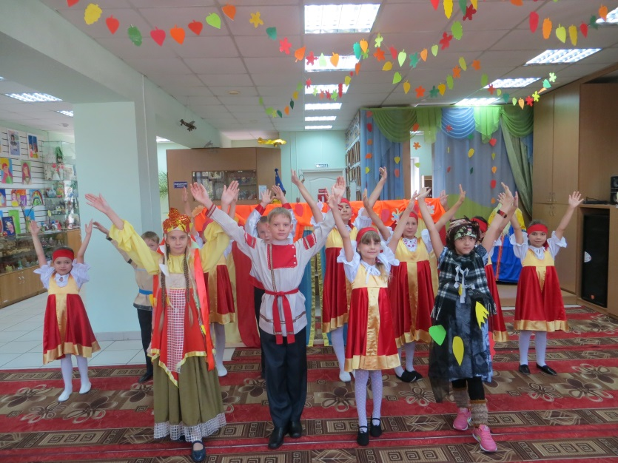
Раздел «Учусь понимать себя и свою культуру»
Праздник «Осеннее новолетие»

Slide 16
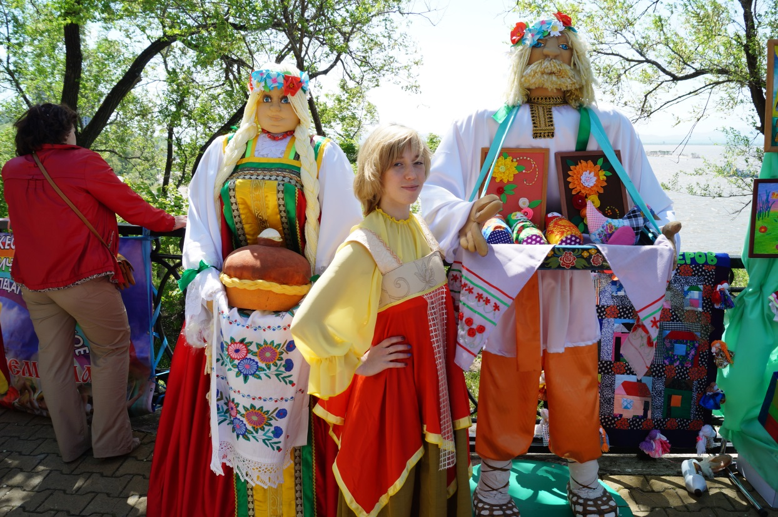
Раздел «Учусь понимать себя и свою культуру»
Дни славянской культуры и письменности (набережная реки Амур)

Slide 17
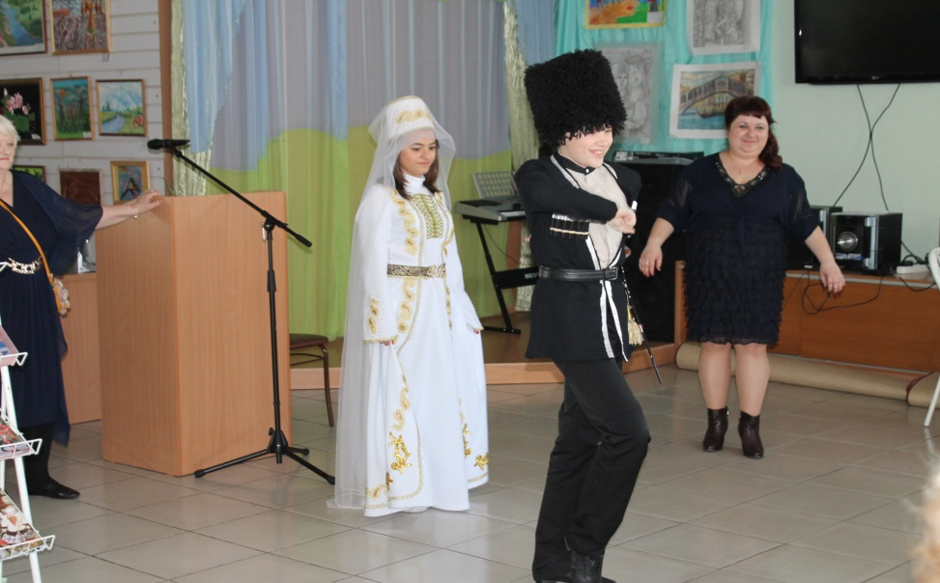
Раздел «Учусь понимать других и другие культуры»
«Праздник «Мы разные, но мы вместе»

Slide 18
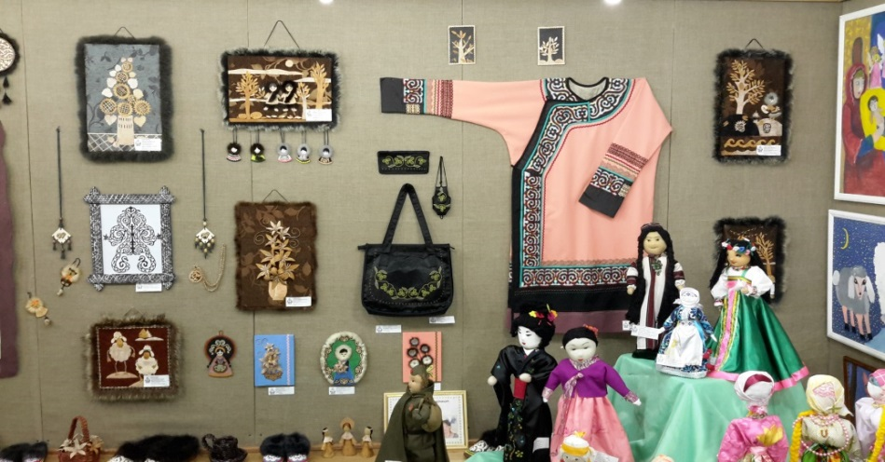
Раздел «Учусь понимать других и другие культуры»
«Выставки ДПИ представителей коренных малочисленных народов Хабаровского края»

Slide 19
Раздел «Учусь общаться»
«Путешествие в страну дружбы»

Slide 20
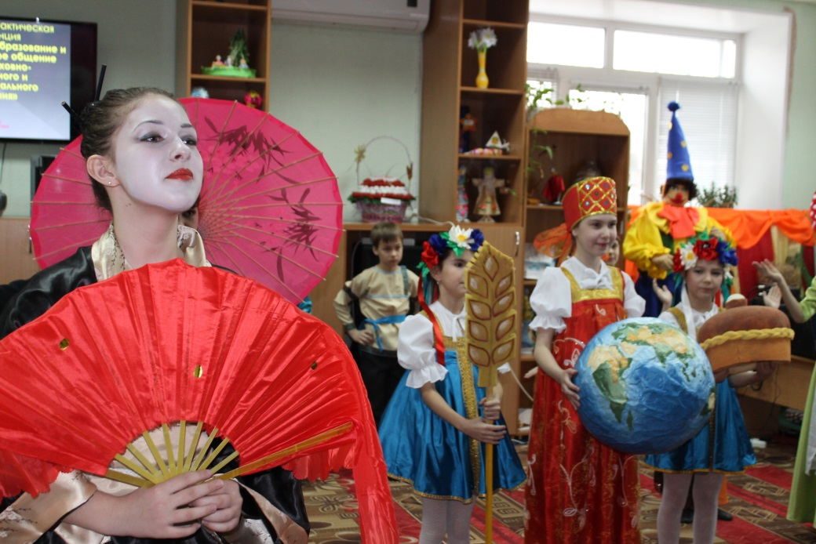
Раздел «Учусь общаться»
«День толерантности»

Slide 21
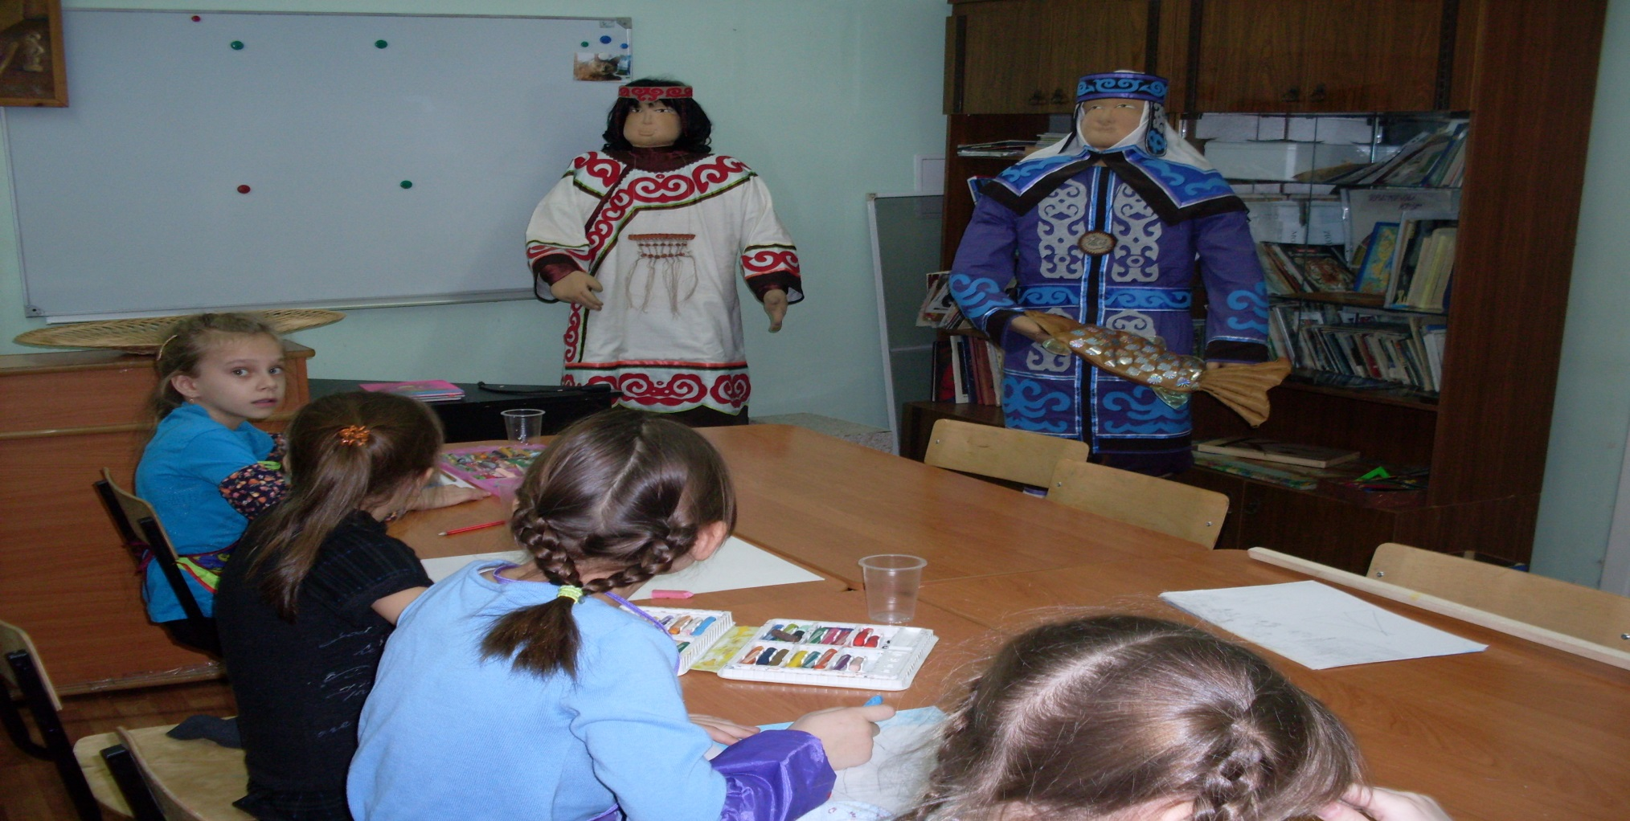
Раздел «Учусь понимать других и другие культуры»
«На занятиях ИЗО»

Slide 22
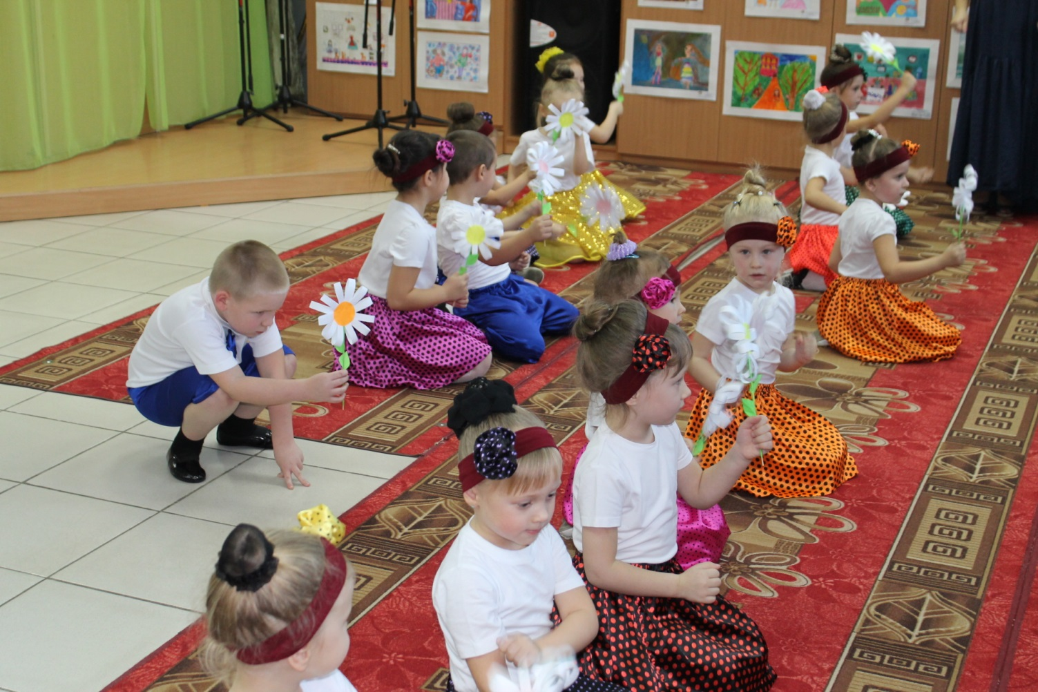
Раздел «Учусь общаться»
«Мероприятия ко Дню семьи»

Slide 23
Раздел «Учусь понимать себя и свою культуру» Дни казачьей культуры

Slide 24
Спасибо за внимание!

